Slide 1
Master Biologie-Santé

Slide 2
L'Université de Bordeaux en bref
Établissement public à caractère scientifique, culturel et professionnel
Créé en 2014 par la fusion de 3 Universités (1, 2 et 4)
Rattachement d'Écoles (ESPE, École Supérieure du Professorat et de l’Éducation),
IUT, Instituts (ISVV, Institut des Sciences de la Vigne et du Vin)
Incidence sur la taille humaine :
57 000 étudiants, dont 2000 Doctorants
3200 enseignants-chercheurs et chercheurs
2800 personnels administratifs et techniques
Incidence sur la taille physique :
Plusieurs sites (Carreire, Talence, La Victoire, plus largement région NA)
Président en exercice : Pr Manuel Tunon de Lara

Slide 3
S'informer à l'Université
Informations générales de l'Université
https://www.u-bordeaux.fr

Slide 4
S'informer à l'Université
Informations générales de l'Université
L'application
Plans
ENT
Agenda
News

Slide 5
S'informer à l'Université
Informations générales de l'Université
https://www.u-bordeaux.fr
Onglet "Campus", Rubrique "Vie pratique"
Carte Aquipass
Véritable sésame :
justifier de son statut d’étudiant
se présenter aux examens
accéder aux bibliothèques
régler ses repas au RU (IZLY)
payer ses photocopies
voter lors des élections étudiantes
Bibliothèque
Adhésion à la BU automatique après validation de l’inscription administrative
L'activation de l'identité numérique (IDNUM) permet d'accéder aux ressources documentaires depuis l'ENT

Slide 6
S'informer à l'Université
Informations générales de l'Université
https://www.u-bordeaux.fr
Onglet "Campus", Rubrique "Vie pratique"
Service PHASE
Accompagnement personnalisé des étudiants à profil spécifique (sportifs de haut niveau, handicap ou longue maladie, artistes confirmés, ...)
Service des sports
Permanences au bât. A22 Talence
Contact : sport-st@u-bordeaux.fr
Espace santé étudiants
Les professionnels de santé accueillent tous les étudiants bordelais au 22 avenue Pey-Berland à Pessac (Tram B - Arrêt Doyen Brus).
Assistance sociale du CROUS
Écoute, accueil et accompagnement des étudiants qui rencontrent des difficultés au cours de leurs études.

Slide 7
Informations COVID
Le port du masque est obligatoire à l’intérieur dans tous les espaces communs des campus de l'université de Bordeaux, et recommandé à l’extérieur. Pensez à vous munir de vos masques à chaque fois que vous vous rendez à l'université.

Slide 8
Informations COVID
Capacités d’accueil des amphis et des salles de cours
Amphis : jauge normale pleine capacité
Salles Cours/TD/TP : jauge normale pleine capacité
Conséquences sur le déroulement des enseignements
Enseignements en présentiel majoritaires et privilégiés :
masque obligatoire intérieur, recommandé extérieur, geste barrière

Slide 9
Informations COVID
Cas Covid + et cas contact :
Les personnes testées positives au Covid 19 restent chez elles.
Elles seront contactées par la CPAM qui leur expliquera la procédure à respecter.
La continuité pédagogique est garantie pour les étudiants à l’isolement.
Lorsque plus de 3 cas positifs sont détectés dans un groupe d'enseignement :
1 - Les étudiants non vaccinés sont considérés comme cas contact à risque et doivent rester chez eux. Idem situation Covid +.
2 - Les étudiants vaccinés qui seraient cas contact sont réputés cas contacts à risque modéré : il n'y a pas d'isolement requis pour eux mais un test initial et un test PCR à J+7.
Le suivi des cas contact ou étudiants covid + relève de l'espace santé étudiant et des organismes de santé (CPAM...).

Slide 10
Informations COVID
Restauration collective : CROUS
Le restaurant du CROUS reprend son activité. Voir les modalités d’accès sur place.
Commencer ou compléter sa couverture vaccinale
Action menée par l’ARS sur les campus. Déploiement de centres de vaccination éphémère à l’adresse des étudiants et des personnels.
Pour toute demande (déclaration Covid+, cas contact, vaccination) voir avec le service de santé de l’Université.

Slide 11
Informations spécifiques au Master Biologie-Santé
Enseignements et formations structurés en Collèges (5)
Recherche structurée en Départements (11)
Rattachement du Master Biologie-Santé :
Collège Sciences et Technologie
UF de Biologie
Master Biologie-Santé
Départements de Recherche
Sciences Biologiques et Médicales
Sciences et Technologies pour la Santé
Sciences de l’Environnement

Slide 12
Informations spécifiques au Master Biologie-Santé
Site de l'UF de biologie
https://biologie.u-bordeaux.fr

Slide 13
Les ressources pédagogiques du Master Biologie-Santé
Site moodle1 : Cours, articles, EDT, … (conditions d’accès IDNUM)
https://moodle1.u-bordeaux.fr/course/

Slide 14
Les ressources pédagogiques du Master Biologie-Santé
Site moodle1 : Cours, articles, EDT, … (conditions d’accès IDNUM)
https://moodle1.u-bordeaux.fr/course/

Slide 15
Les ressources pédagogiques du Master Biologie-Santé
Site moodle1 : Cours, articles, EDT, … (conditions d’accès IDNUM)
https://moodle1.u-bordeaux.fr/course/

Slide 16
Les ressources pédagogiques du Master Biologie-Santé
Site moodle1 : Cours, articles, EDT, … (conditions d’accès IDNUM)
https://moodle1.u-bordeaux.fr/course/

Slide 17
Les ressources pédagogiques du Master Biologie-Santé
Site moodle1 : Cours, articles, EDT, … (conditions d’accès IDNUM)
https://moodle1.u-bordeaux.fr/course/

Slide 18
Informations spécifiques au Master Biologie-Santé
Les ressources humaines administratives et pédagogiques
Administration / scolarité
Scolarité Sciences et Technologies
BUREAU DES INSCRIPTIONS ADMINISTRATIVES
Campus Talence - Bâtiment A22 rdc - 351 cours de la Libération
Tram B Béthanie
Éric DOLLOIS
inscription.administrative.tec@u-bordeaux.fr
https://www.u-bordeaux.fr/Profils/Etudiant/College-Sciences-et-technologies2/S-inscrire/S-inscrire-en-Master
Gestion et Secrétariat pédagogique
UF Biologie - Campus Carreire - Bâtiment Pharmacie - Entrée D 2ème étage
Tram A Hôpital Pellegrin ou Saint Augustin
Loubna BOURABAH
secretariat-masters-bio@u-bordeaux.fr

Slide 19
Informations spécifiques au Master Biologie-Santé
Les responsables de formation
Master Biologie-Santé : 4 parcours Recherche
1 parcours professionnel, 6 responsables
Biologie Cellulaire, Physiologie et Pathologie, recherche :
thomas.ducret@u-bordeaux.fr, jochen.lang@u-bordeaux.fr
Cancer Biology, recherche :
christine.varon@u-bordeaux.fr
Génétique Moléculaire et Cellulaire, recherche :
francis.sagliocco@u-bordeaux.fr
Microbiologie‐Immunologie, recherche :
thierry.noel@u‐bordeaux.fr
Microbiologie‐Immunologie, professionnel :
Laure.beven@u‐bordeaux.fr
Mention Biologie-santé : thierry.noel@u‐bordeaux.fr

Slide 20
Où les rencontrer ? Où se déroulent les enseignements ?
Cartes interactives des campus universitaires de Bordeaux
https://cartographie.u-bordeaux.fr/

Slide 21
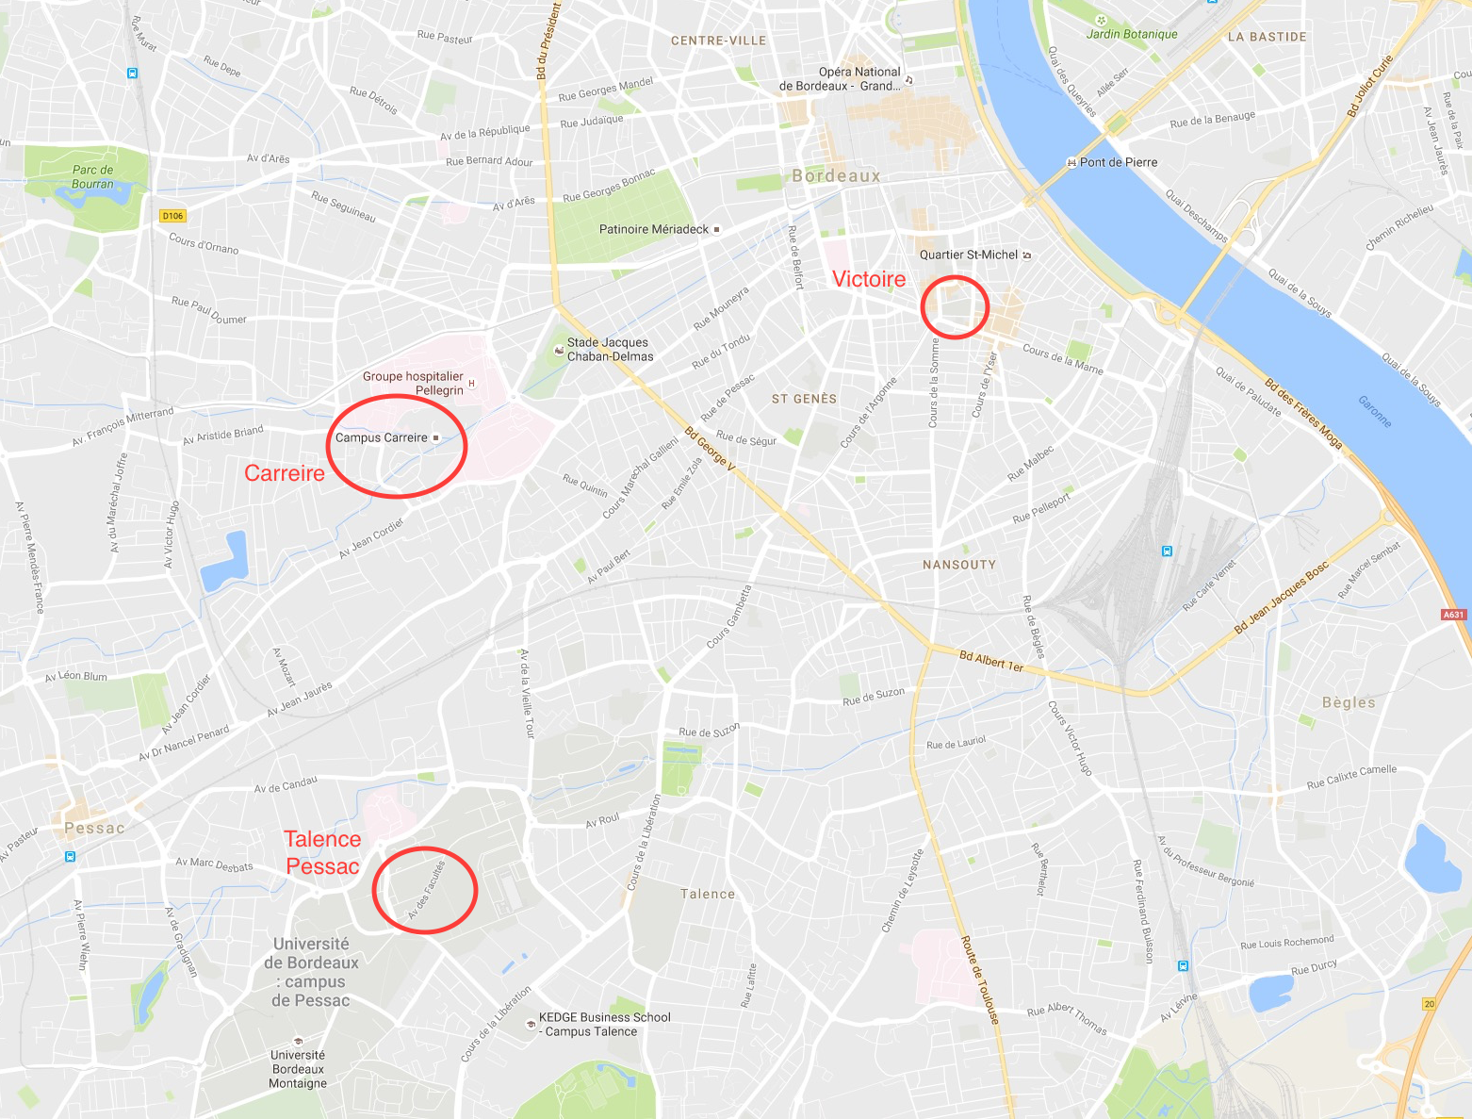
Où les rencontrer ? Où se déroulent les enseignements ?

Slide 22
Où les rencontrer ? Où se déroulent les enseignements ?
L Bourabah
T Noël
F Sagliocco
C Varon
T Ducret
Campus de Carreire

Slide 23
Où les rencontrer ? Où se déroulent les enseignements ?
E Dollois
Scolarité
J Lang
UF Biologie
Laure Béven ?
INRA, Villenave d’Ornon
Campus de Talence-Pessac

Slide 24
Où les rencontrer ? Où se déroulent les enseignements ?
DLC
Campus de La Victoire

Slide 25
Le Département des Langues et Cultures : DLC
http://langues.u-bordeaux.fr/Sciences-de-l-Homme-et-sante/Departement-Langues-et-Cultures

Slide 26
Le Département des Langues et Cultures : DLC

Slide 27
Master Biologie-Santé : présentation générale
Objectifs du Master
• Acquérir les connaissances conceptuelles et technologiques les plus récentes dans les domaines de la biologie, de la santé et des dysfonctionnements pathologiques
Développer les compétences pour la communication de ces connaissances, et leur mise en œuvre en Recherche et/ou Développement au sein de laboratoires de recherche publics ou en entreprises biotechnologiques et de santé, au niveau national et international.

Slide 28
Master Biologie-Santé : présentation générale
Spécificités de la formation
• Enseignements français ou anglais selon les intervenants et/ou parcours
• 30-50% d'étudiants recrutés hors Bordeaux
• Internationalisation (ERASMUS, stages étranger, parcours CBio)
• Parcours ouverts en 2ème année aux étudiants santé (Pharmaciens, Médecins)
Formation fortement adossée à la recherche
40% de la formation sur 2 ans se font en stage en laboratoire de recherche
(2 mois en M1, 6 mois en M2)
Laboratoires Université, CNRS, INSERM, INRA, …
Taille des promotions des parcours = fonction du nombre de laboratoires
et d'équipes travaillant dans le domaine

Slide 29
Master Biologie-Santé : structure des enseignements Master 1, semestre 1, parcours BCPP, GMC, MIMU
UE scientifique de mention
Tronc commun (9 ECTS)
Technologies en biologie moléculaire et cellulaire appliquées aux procaryotes et aux eucaryotes
UE PVP
Tronc commun
(3 ECTS)
Projet Tutoré
UE PVP
Tronc commun
(3 ECTS)
Anglais
15 ECTS
UE scientifique de parcours (9 ECTS)
Signalisation cellulaire et moléculaire
Biologie intégrative
Génétique fondamentale, génomes et ouverture sur la société
Immunochimie et Immunologie approfondie
2 UE scientifiques de mention
(2x3 ECTS) au choix
Ingénierie moléculaire du vivant
Initiation à la bioinformatique
Séquençage haut débit et applications
Immunité protectrice et pathologique
Experimental design in biomedical
research
15 ECTS

Slide 30
Master Biologie-Santé : structure des enseignements Master 1, semestre 1, parcours BCPP, GMC, MIMU
2 UE scientifiques de mention
(2x3 ECTS) au choix
Ingénierie moléculaire du vivant
Initiation à la bioinformatique
Séquençage haut débit et applications
Immunité protectrice et pathologique
Experimental design in biomedical
research
Syllabus de chaque UE
https://moodle1.u-bordeaux.fr/course/
Formulaire en ligne
pour le choix des UEs

Slide 31
Responsable : yonathan.arfi@u-bordeaux.fr

Slide 32
UE SHDA
Pascal SIRAND-PUGNET: pascal.sirand-pugnet@u-bordeaux.fr
Laure BELLEC : laure.bellec@u-bordeaux.fr

Slide 33
UE Initiation à la Bioinformatique (IBI)
Patricia.thebault@u-bordeaux.fr / Laure.bellec@u-bordeaux.fr
Jean-christophe.taveau@u-bordeaux.fr
Articulation possible avec SHDA mais pas indispensable
Propose de se former aux outils permettant d'analyser les données du vivant.
Gene
Genome
Database
Analyse

Slide 34
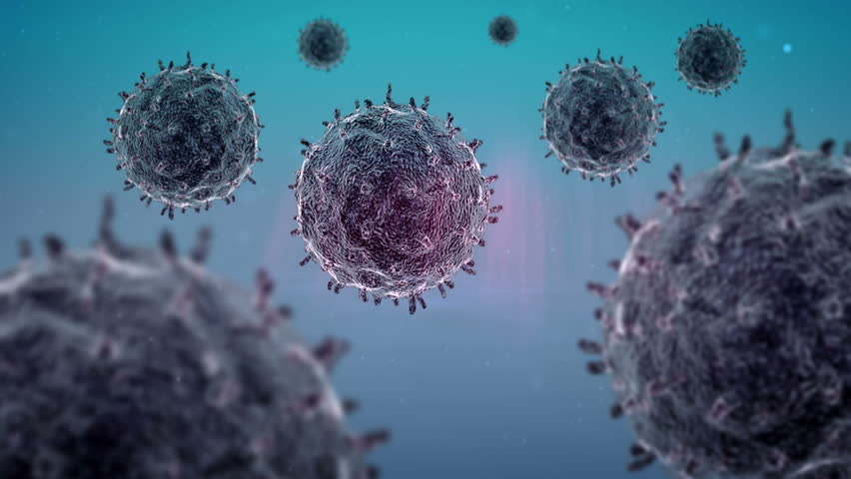
UE Immunité Protectrice et Pathologique
Nicolas.larmonier@u-bordeaux.fr
L'UE propose de décrire le fonctionnement physiologique de l'immunité, ses rôles dans les mécanismes de régulation et de défense de l'organisme, et les pathologies liées à son dysfonctionnement ainsi que quelques outils d'immunothérapie.

Slide 35
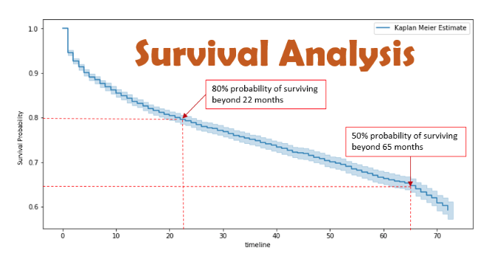
UE Experimental design in biomedical research
jose-eduardo.gomes@u-bordeaux.fr
L'UE aborde les notions d'éthique et d'intégrité scientifique, d'épistémologie des sciences, comment définir un cadre d'étude, identifier des sources d'erreurs et des variations dans les données.
Statistiques appliquées à la recherche biomédicale.

Slide 36
Master Biologie-Santé : structure des enseignements Master 1, semestre 1, parcours CBIO
UE scientifique de mention
Tronc commun (9 ECTS)
Technologies en biologie moléculaire et cellulaire appliquées aux procaryotes et aux eucaryotes
UE PVP
Tronc commun
(3 ECTS)
Anglais
12 ECTS
UE scientifiques de parcours
Cancer Cell Biology (9 ECTS)
Bioinformatics & omics in oncology (3 ECTS)
Molecular imaging and histopathology (3 ECTS)
1 UE scientifique de mention
(3 ECTS)
Experimental design in biomedical research
18 ECTS

Slide 37
Master Biologie-Santé : structure des enseignements Master 1, semestre 2
UE scientifiques de parcours (18 ECTS)
Parcours BCPP
Physiologie, Pharmacologie
et Pathologie (9 ECTS)
Parcours GMC
Modèles génétiques
et Génétique humaine
(9 ECTS)
Parcours CBIO
Cancer Immunobiology and Immunotherapy (6 ECTS)
High throughput sequencing and bioinformatics applied to oncology (3 ECTS)
Molecular bases of pathologies: gene expression, cell differentiation, development and cancer (9 ECTS)
UE PVP Tronc commun (12 ECTS)
Initiation à la Recherche
stage de deux mois dans un labo de recherche

Slide 38
Master Biologie-Santé : structure des enseignements Master 1, semestre 2
UE scientifiques de parcours (18 ECTS)
Parcours MiMU
Pathologies infectieuses :
Virus et parasites (9 ECTS)
Interactions Hôtes‐ Pathogènes (9 ECTS)
UE PVP Tronc commun (12 ECTS)
Initiation à la Recherche
stage de deux mois dans un labo de recherche

Slide 39
Master Biologie-Santé - UE de parcours enrichi Expérimentation animale
Parcours enrichi :
UE expérimentation animale 6 ECTS (45 h certificat national niveau 2)
Obligatoire pour tous les étudiants qui doivent manipuler l’animal
Session en juin et décembre/janvier

Slide 40
Master Biologie-Santé : structure des enseignements Master 1, semestre 2
Stages d'initiation à la recherche
Vous recevrez en temps utiles une liste d'équipes d'accueil
sélectionnées et de sujets compatibles avec votre parcours
La démarche sera de rencontrer les maîtres de stages des
sujets qui vous intéressent.

Slide 41
Master Biologie-Santé : Présence aux enseignements
La présence aux TP est obligatoire
La présence à certains TD est obligatoire, et à d'autres fortement recommandée !
La présence aux examens est obligatoire
qu’il s’agisse d’examens finaux (Cours, TD et TP) ou de Contrôles Continus (Cours, TD TP)
Absence : justificatif à présenter au secrétariat de l’UFB dans les 7 jours
Si absence NON JUSTIFIEE : note 0

Slide 42
Master Biologie-Santé : Validation du M1
Modalités générales de validation du M1 :
Validation d'une UE : ≥ 10/20
Compensation possible au sein d'un même semestre
Pas de compensation entre semestre 1 et 2
Note « éliminatoire » : < 7/20
Pas de compensation possible
Deuxième session obligatoire pour toutes les UE < 10/20
Attention aux fraudes aux examens / téléphones 4/5 G
Montres connectées

Slide 43
Master Biologie-Santé : Validation du M1
Calendrier :
Semestre 1
Examens Anglais, Projet tutoré, UE à 3 ECTS avant fin Décembre
Examens UE de tronc commun (TBMC) et UE de parcours :
début Janvier
Semestre 2
Examens UE de parcours fin Mars
Stage d'initiation à la recherche Avril-Mai, soutenance début juin.

Slide 44
Master Biologie-Santé : Et après le M1 ?
En général poursuite des études en M2, ici ou ailleurs.
M2 Recherche
Attention : le passage en M2R n'est pas automatique
Conditionné à l'obtention d'un stage dans un laboratoire agréé
Liste des stages publiée en mai via application en ligne
Satisfaire aux compétences requises – niveau académique correct
M2 Professionnel MIMU
Attention : le passage en M2 pro n'est pas automatique
Réservé aux étudiants qui souhaitent intégrer le monde du travail
Bon niveau académique et entretien devant une commission
L'étudiant doit trouver lui-même son stage

Slide 45
Master Biologie-Santé : mobilité à l’étranger
Mobilité possible
ERASMUS
Stage M1 ou M2
Accompagnement équipe pédagogique
Anticiper
Par exemple pour un stage de M2 à l’étranger (S4),
décision et premiers contacts début du S2 du M1

Slide 46
Bordeaux, ville étudiante …
Ne pas se laisser prendre à ses charmes …

Slide 47
TBM Plan du réseau de tram

